Slide 1
Steer-by-Wire Systementwicklung
Aachen, 22. August 2023
Gergely Bilkei-Gorzo
Institute for Automotive Engineering (ika)

Slide 2
Agenda
Projektziele
Hardware
Software
Integration
Probleme
Projektergebnis

Slide 3

Projektziele
Projektbeauftrager Schaeffler Paravan Technologie GmbH
Integration des Sidesticks in einem Steer-by-Wire fahrzeug
Hardware bleibt unverändert
Anpassung der Software mit Lenkmodell
Integration eines Lenkrads in einem Steer-by-Wire fahrzug
Entwicklung des Lenkeingabegerätes
Entwicklung eines Steuergerätes für Lenkeingabe und Radwinkelsteller
Hardwareentwicklung
Softwareentwicklung
Anpassung des Lenkmodells
Joint Venture zwischen Schaeffler und Paravan
Ziel: Gemeinsame Steer-by-Wire Technologieentwicklung
Mittlerweile von Schaeffler aufgekauft und auf Schaeffler-by-Wire umbenannt

Slide 4
Agenda
Projektziele
Hardware
Software
Integration
Probleme
Projektergebnis

Slide 5
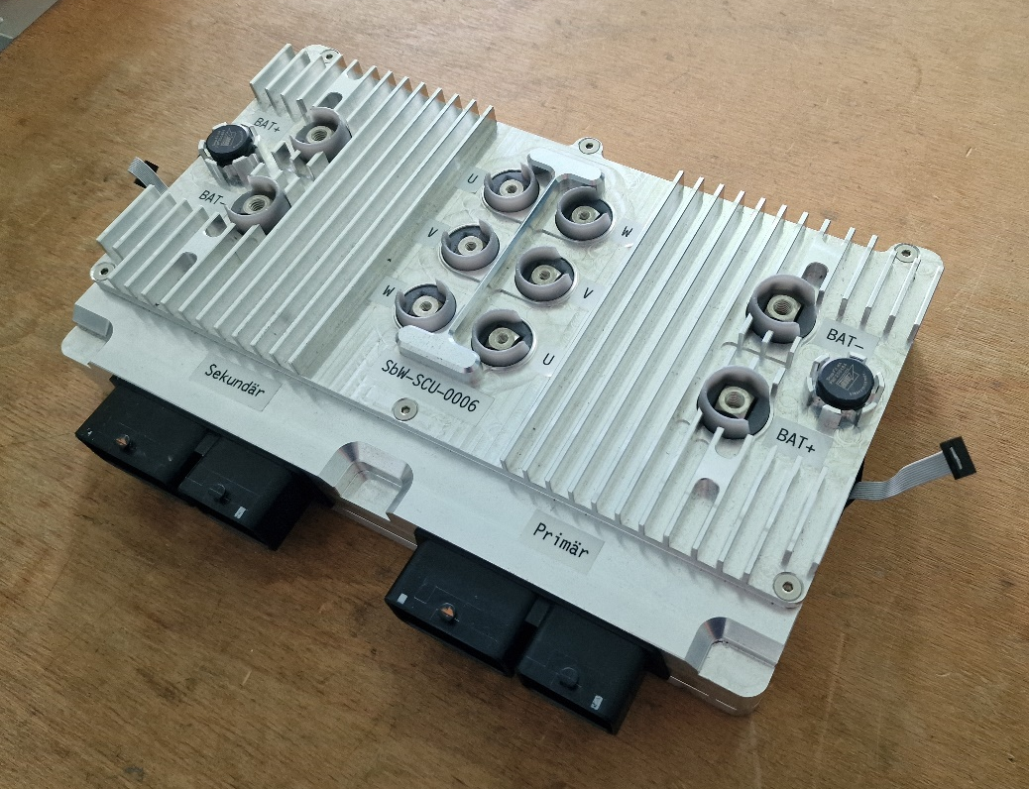
Hardware
Steuergerät:
Redundantes Design: Jeweis 2 Logic und Power Platinen in einer SCU verbaut
Aufteilung in Logic und Power Platine
Logic Platine:
Aurix TC377, 3 Kerne, ADIL-D zertifiziertes Mikrochip
3x CAN
2x Flexray
1x Ethernet
Kommunikation zwischen beide Logic Platinen mit HSSL Interface (40 Mhz)
Power Platine:
3 Phasen Inverter
DC Link Spannung 12V – 48 V
Max. +- 100 A Phasenstrom

Slide 6
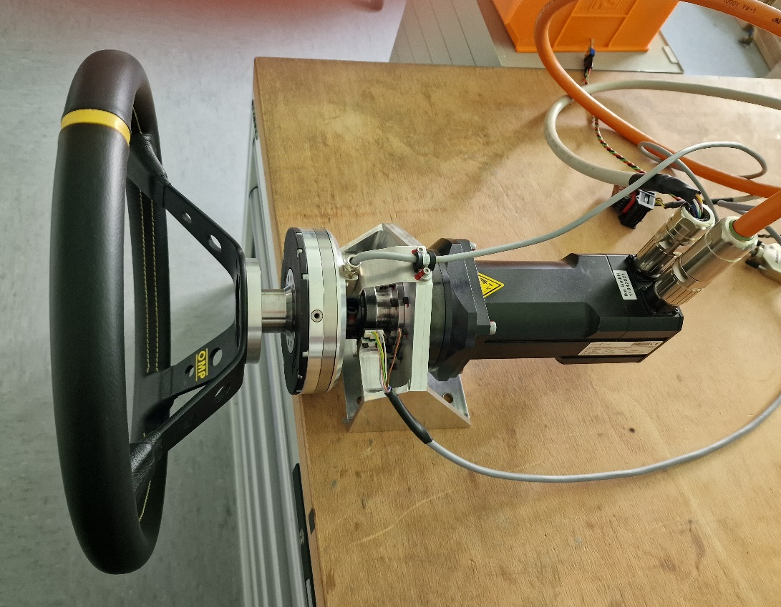
Hardware
Lenkradaufbau:
Lenkrad
Drehmomentsensor
Absolutwinkelsensor
Getriebe
3 Phasen Motor
Phasenspannung 48 V
Drehmoment Max ~ 1.8 Nm
Bremse
Versorgungsspannung 24 V
Encoder für Motorposition
Senso-drive Drehmoment Sensor
Bogen Absolut-sensor
Harmonic Drive Getriebe (1:30)
3 Ph Motor
Bremse
Encoder

Slide 7
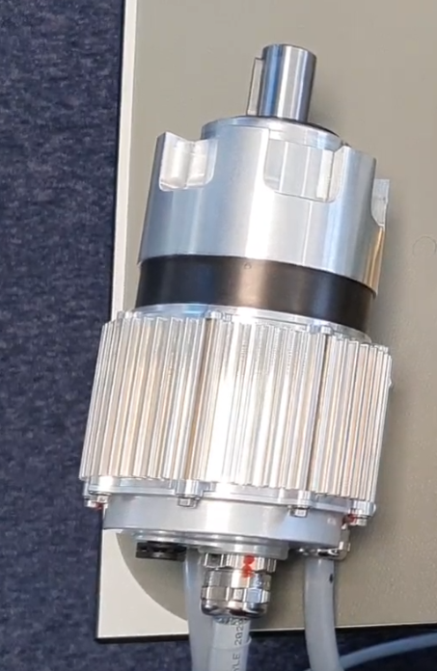
Hardware
Radlenkmotor:
Entwickelt und Produziert von CompactDynamics
6 Phasen Motor (2 x 3 Phasen 30° Versatz)
2 Positionssensoren
Resolver
Encoder
Max 70 Nm Drehmoment
Phasenspannung 12 V (24 V)

Slide 8
Hardware
Überblick Gesamtsystem:
3x Poti
Senso-drive Sensor
Bogen Absolut-sensor
Harmonic Drive Getriebe (1:30)
Übersetzung ( ~1:3)
Bremse
3 Ph Motor
Encoder
Planeten-getriebe (1:10)
Lenkgetriebe
(~1:10)
Resolver
6 Ph Motor
ASD
SCU
RWA
SCU
SCU 2
SCU 1
SCU 2
SCU 1

Slide 9
Agenda
Projektziele
Hardware
Software
Integration
Probleme
Projektergebnis

Slide 10
Software
Prozessaufteilung:
Kern 1:
Inverterlogik:
Motor Regelungsmodell
Aus Simulink generiert
Feldorientierte Regelung
Ausführungsfrequenz 20 kHz
Konfiguration und Update des PWM Moduls
Auslesen von Strom und Positionssensoren für den Motor
Aufstartlogik für Inverter:
Initialisierung vom Gate Treiber, PWM Modul, ADC.
Z-Puls Suche beim Inverter
Absolutpositionsbestimmung mit Absolutwinkelsensor
Kern 2:
Gerätelogik:
Aufstartlogik für das Steuergerät
Kommunikation (CAN)
Lenkmodell ausführen
Nicht Motorregelung relevante Sensoren auslesen (z.B. Drehmomentsensor)
Kern 3:
Safety Dienste
Kommunikation zwischen beide Logic Platinen (HSSL) mit 20 kHz

Slide 11
Software
Lenkalgorythmen:
B1 Lenkmodell:
Möglichkeit 1:
Messwert Drehmoment -> Sollposition RWA
-> Sollposition ASD
Möglichkeit 2:
Messwert Drehmoment -> Sollposition RWA
Messwert RWA Pos. -> Sollposition ASD
Alternative:
Messwert Drehmoment -> Sollmoment RWA
Messwert RWA Pos. -> Sollposition ASD
ASD
RWA
Lenkgetriebe
(~1:10)
ASD
RWA
Lenkgetriebe
(~1:10)
Pos. RWA
Moment. RWA
Pos. ASD
Pos. ASD
Lenkmodell
Lenkmodell
Drehmoment
Optional:Pos. RWA istwert
Drehmoment
Pos. RWA istwert

Slide 12
Agenda
Projektziele
Hardware
Software
Integration
Probleme
Projektergebnis

Slide 13
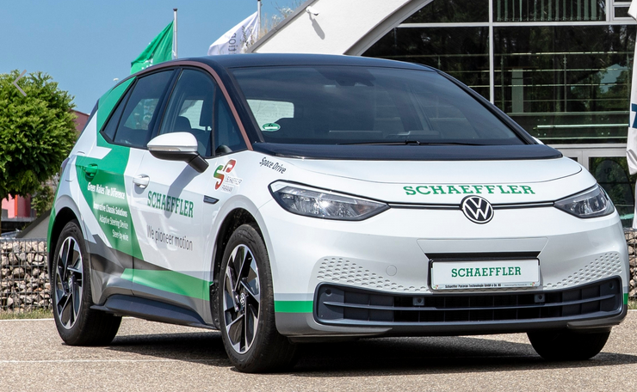
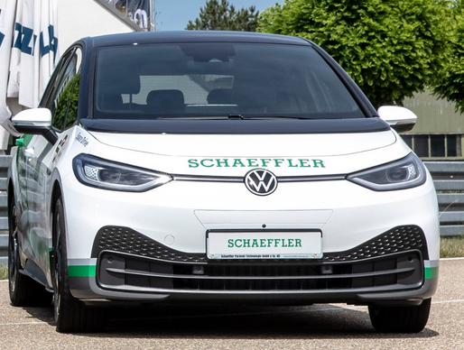
Integration
Demofahrzeuge Schaeffler Messe:
Integration in zwei VW ID3 Fahrzeuge
Nur Lenkeingabeeinheit wird umgebaut, Radlenkeinheit von Paravan (Spacedrive)
Lenkeingabe je nach Fahrzeug durch Sidestick oder Lenkrad
Fahrzeuge wurden auf der Schaeffler Messe vorgestellt
Besucher konnten die Fahrzeuge selber fahren

Slide 14
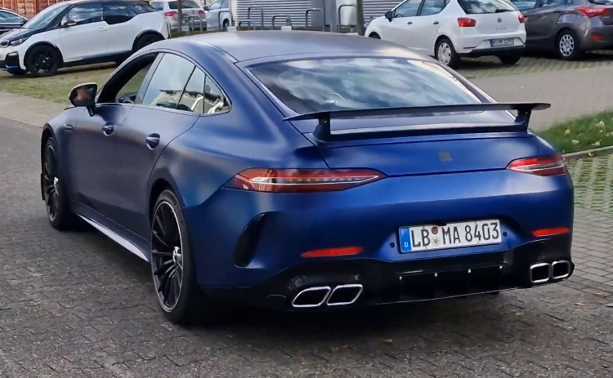
Integration
Demofahrzeug AMG:
Integration in einem AMG GT X290
Lenkeinheit wie im ID3
Radwinkelsteller mit fka SCU und CompactDynamics Motor

Slide 15
Agenda
Projektziele
Hardware
Software
Probleme
Projektergebnis

Slide 16
Probleme
Probleme mit Lenkradaufbau:
Aufbau mit Lenkrad und Drehmomentsensor ist ein schwingungsfähiges System
Bei Bewegung werden die Eigenfrequenzen vom Sensor mitgemessen
Da Messwert = Sollwinkel * Faktor, Motor regt das System mit gemessenen Eigenfrequenz an
Für Stabilität ist Tiefpassfilterung deutlich unterhalb der auftretenden Eigenfrequenzen nötig
Filter schränkt mögliche Lenkdynamik stark ein
Drehmomentsensor nicht axial gestützt
Biegekräfte an der Lenkradwelle werden vom Drehmomentsensor gemessen
Schwingendes Verhalten wenn Lenkwelle unter Biegespannung steht
M
Motor + Getriebe
Lenkrad + Drehmomentsensor

Slide 17
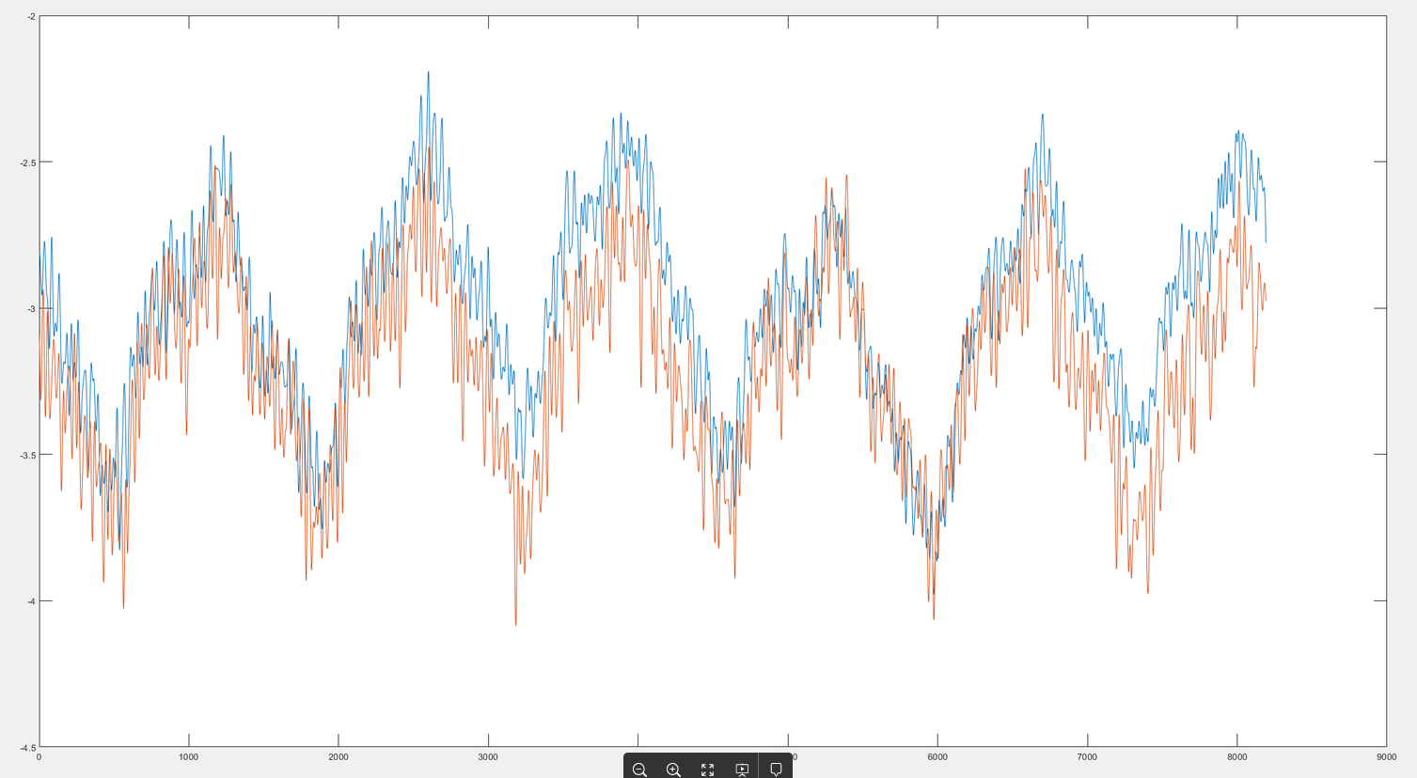
Probleme
Probleme mit Lenkradaufbau:
Lenkgefühl:
Rastmomente im Motor
Permanentmagnete im Rotor und Statorzähne erzeugen Positionsabhängige Drehmomente am Rotor.
Erzeugt ein ruckeliges Gefühl am Lenkrad
Kann durch langsames Drehen des Rotors in Geschwindigkeitsregelung und Aufzeichnung des gestellten Stroms charakterisiert werden.
Charakterisierung kann als Vorsteuerung verwendet werden um Rastmomente abzuschwächen.
Vollständige Kompensation nicht möglich.
Rastmomentkompensierte Motoren verfügbar

Slide 18
Agenda
Projektziele
Hardware
Software
Probleme
Projektergebnis

Slide 19
Projektergebnis
Kunde war insgesamt von der Integration nicht überzeugt
Lenkgefühl durch Getriebe und nicht komplett kompensierbare Rastmomente nicht auf gewohntem Niveau
Nötige Tiefpassfilterung um Rückkopplung zu unterdrücken erzeugt ein träges Lenkgefühl
Hohe Lautstärke durch Getriebe im Lenkradmotor und Radwinkelstellmotor

